Slide 1
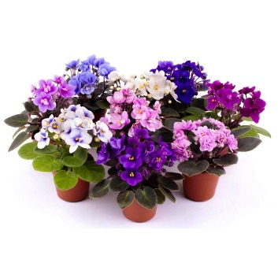
Праздник Осени в группе № 1 «Фиалки»

Slide 2
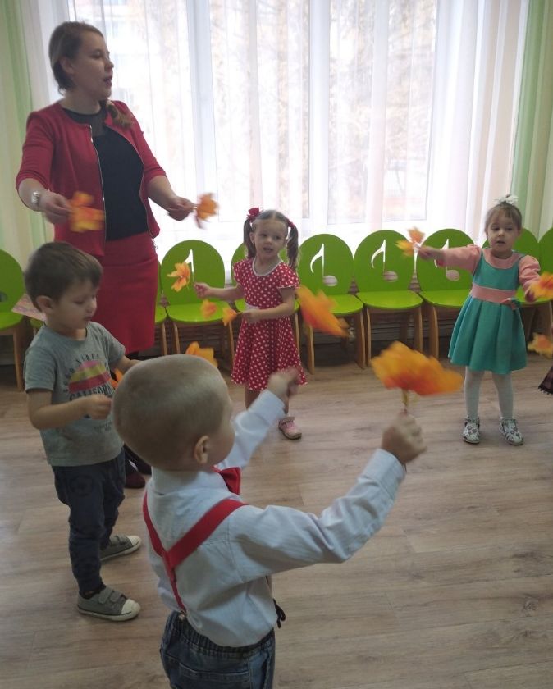
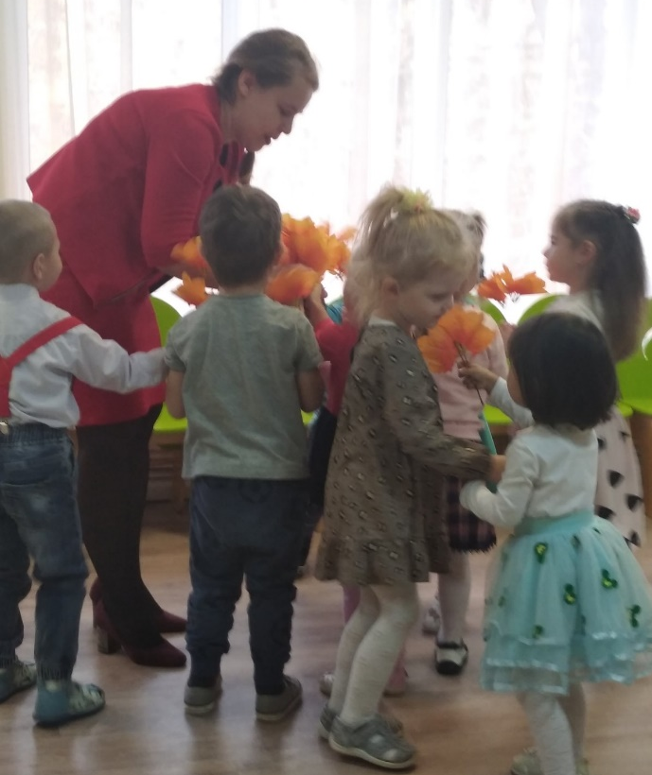
Берегу я листик, Осень продолжается. Долго дома у меня Праздник не кончается.

Slide 3
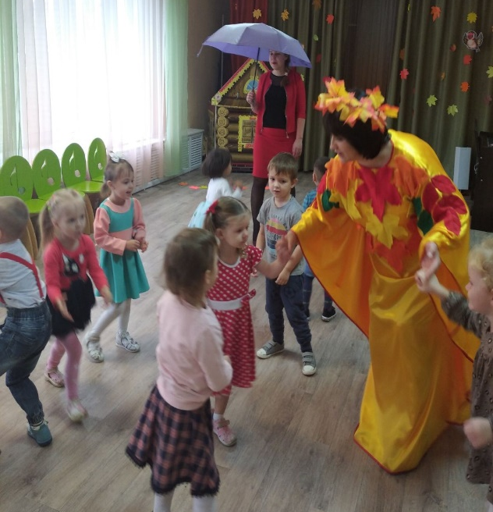
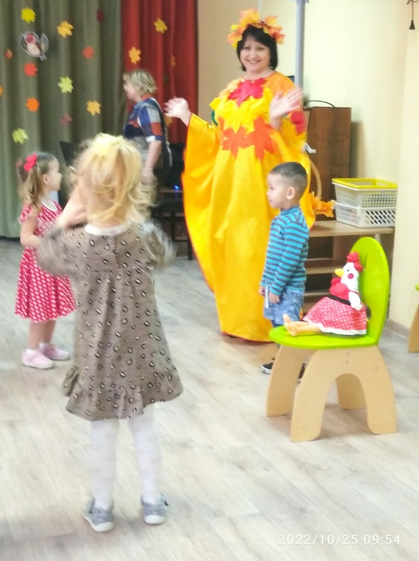
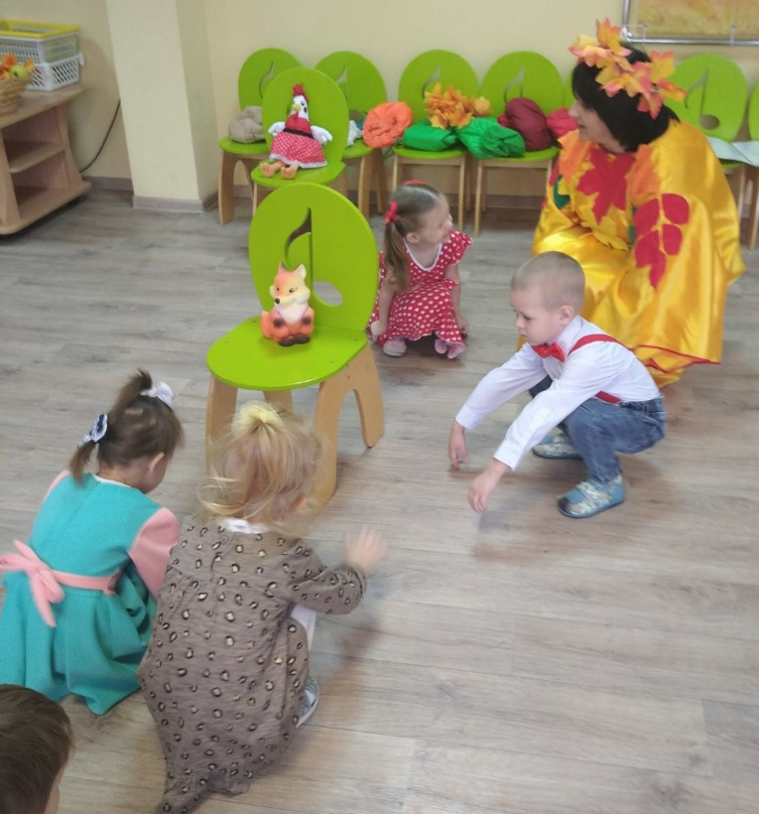
Игра «Дождик и солнышко»
Танец
«Курочка и цыплятки»

Slide 4
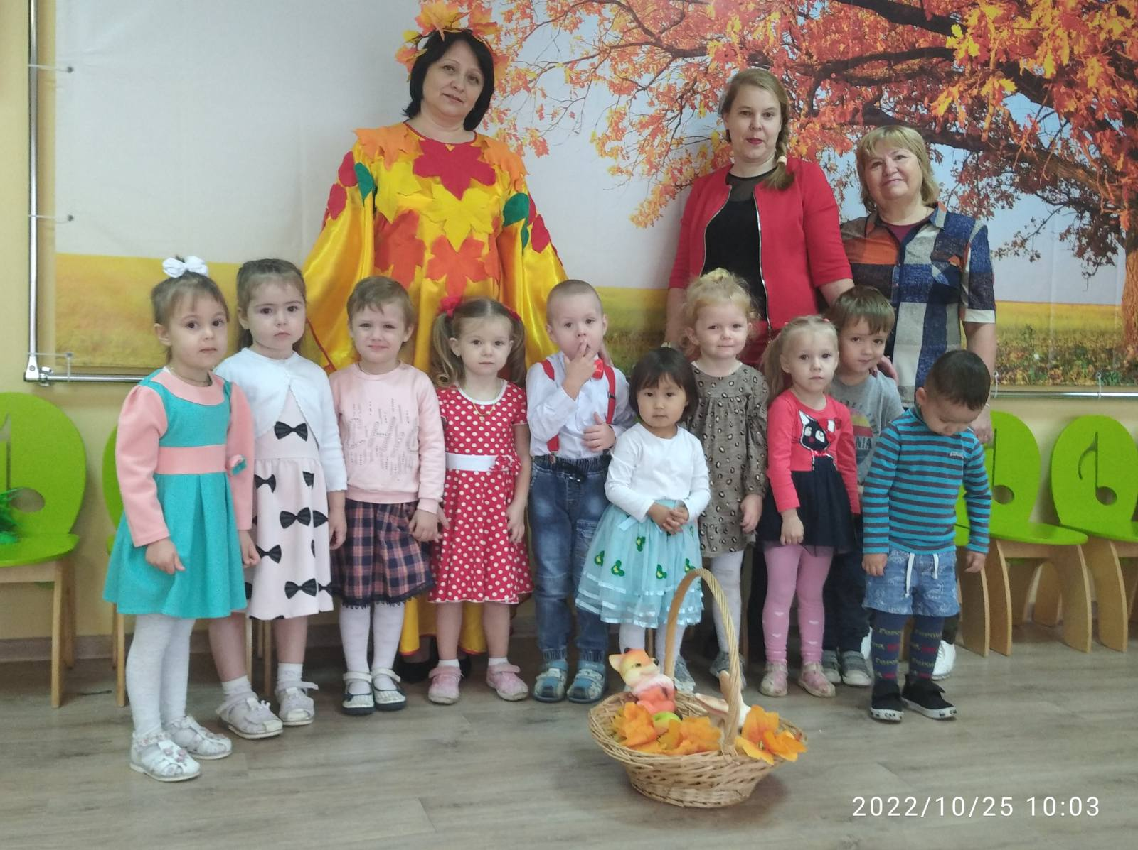
Праздник осени в лесу
И светло и весело
Вот такие украшенья
Осень нам развесила.

